Slide 1

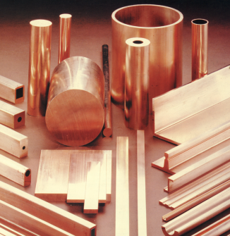
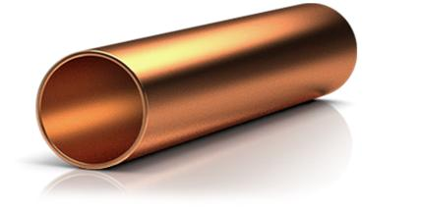
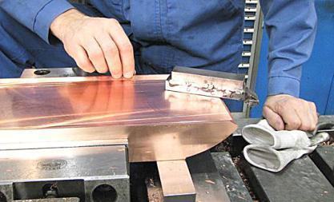
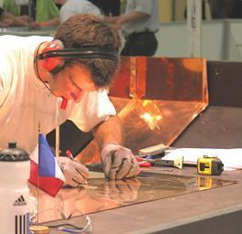
KUPARIN TIE KAIVOKSESTA
JALOSTETUKSI TUOTTEEKSI

Slide 2
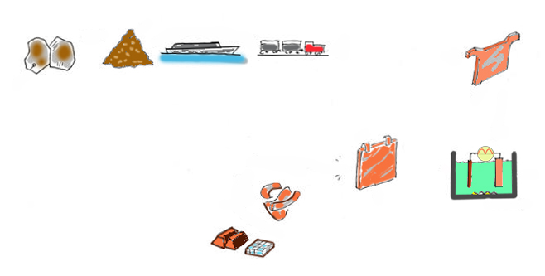


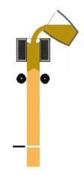


Cu -pitoisuus
30%
Kaivos
Kupari-anodi
Rikasteen kuivaus, liekkisulatus
Cu -malmia
Rikastus
Rikasteen kuljetus
Cu-pitoisuus 99,3%
Jatkojalostus
Valimo
Levyjen valssaus
Cu-katodi
Putken valmistus
Elektrolyysi
kierrätys kupari
Cu –pitoisuus 99,995%
seosaineet
Tankojen ja lankojen
vetäminen
Jatkuvavalu
KUPARIN TIE KAIVOKSESTA
JALOSTETUKSI TUOTTEEKSI

Slide 3
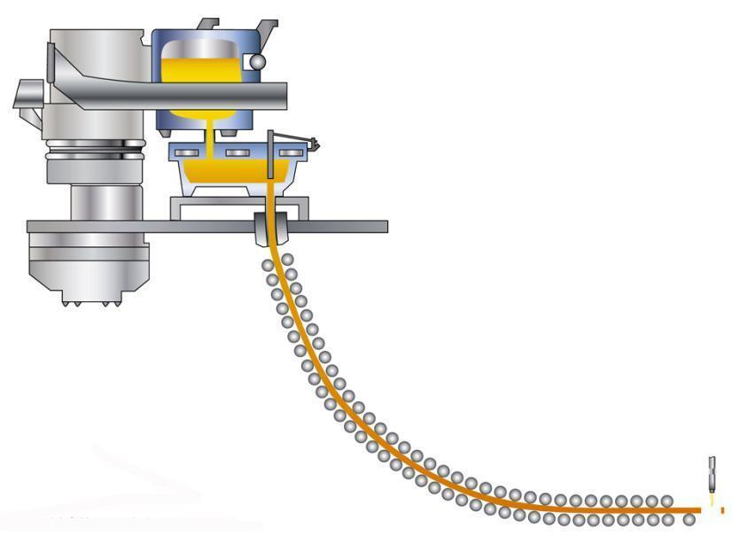
Kuva on kopioitu
Teräskirjasta
(www.teknologiateollisuus.fi)
Sulaa metallia on koko ajan valuastiassa, josta
se juoksee ”pohjattomaan valuastiaan”.
Valettavaa tankoa, nauhaa tms. muodostuu ilman katkoja koko ajan.
”Pohjatonta valuastiaa” jäähdytetään ja
Kuparitanko katkaistaan sahaamalla ”pätkiksi”.
sula metalli jähmettyy kiinteäksi.
Paluu kuparin valmistuskaavioon

